Slide 1

DipTrack
Corentin MAPELLA & Glodie TANDU

Slide 2
SOMMAIRE
1. Présentation
2. Fonctionnalités
3. Démonstration

Slide 3
1.
PRESENTATION
La naissance du remplaçant d’APOGEE

Slide 4
Introduction
DESCRIPTION DE L’EXISTANT
Le corps enseignant utilise un progiciel nommé APOGEE destiné à la gestion des inscriptions et des dossiers des étudiants.
Il est composé de plusieurs modules tels que le contrôle des connaissances, la gestion des résultats et bien plus encore.
Inconvénients Majeurs :
Les enseignants n’y ont pas accès
Logiciel en déclin
Non adapté aux besoins de l’université
Ergonomie peu intuitive
OBJECTIFS
La web application DipTrack (Diploma Tracking) a pour ambition de remplacer APOGEE tout en y ajoutant ses propres atouts.
Ayant pour objectif d’être une plateforme accessible à tous, l’administration, le corps enseignant et même les étudiants y auront accès.
Nouvelles fonctionnalités :
Publication des notes (Notification mail)
Simulation des notes

Slide 5






Environnement & Langages
Eclipse
Environnement de développement libre le plus utilisé dans la programmation JAVA
Spring
Framework J2EE libre permettant de développer des applications à l’aide de module tels que Spring MVC et Spring Web
WAMP / MAMP
Plateforme de développement regroupant quatre composants dont MySQL nécessaire pour la gestion de notre base de données
GitHub
Service web d’hébergement et de gestion de version décentralisé
Slack
Plateforme de communication collaborative propriétaire et de gestion de projet
StarUML
Logiciel de modélisation UML gérant la plupart des diagrammes spécifiés dans la norme UML 2.0

Slide 6
2.
FONCTIONNALITES
Diagramme de cas d’utilisations, de classes et de séquences

Slide 7

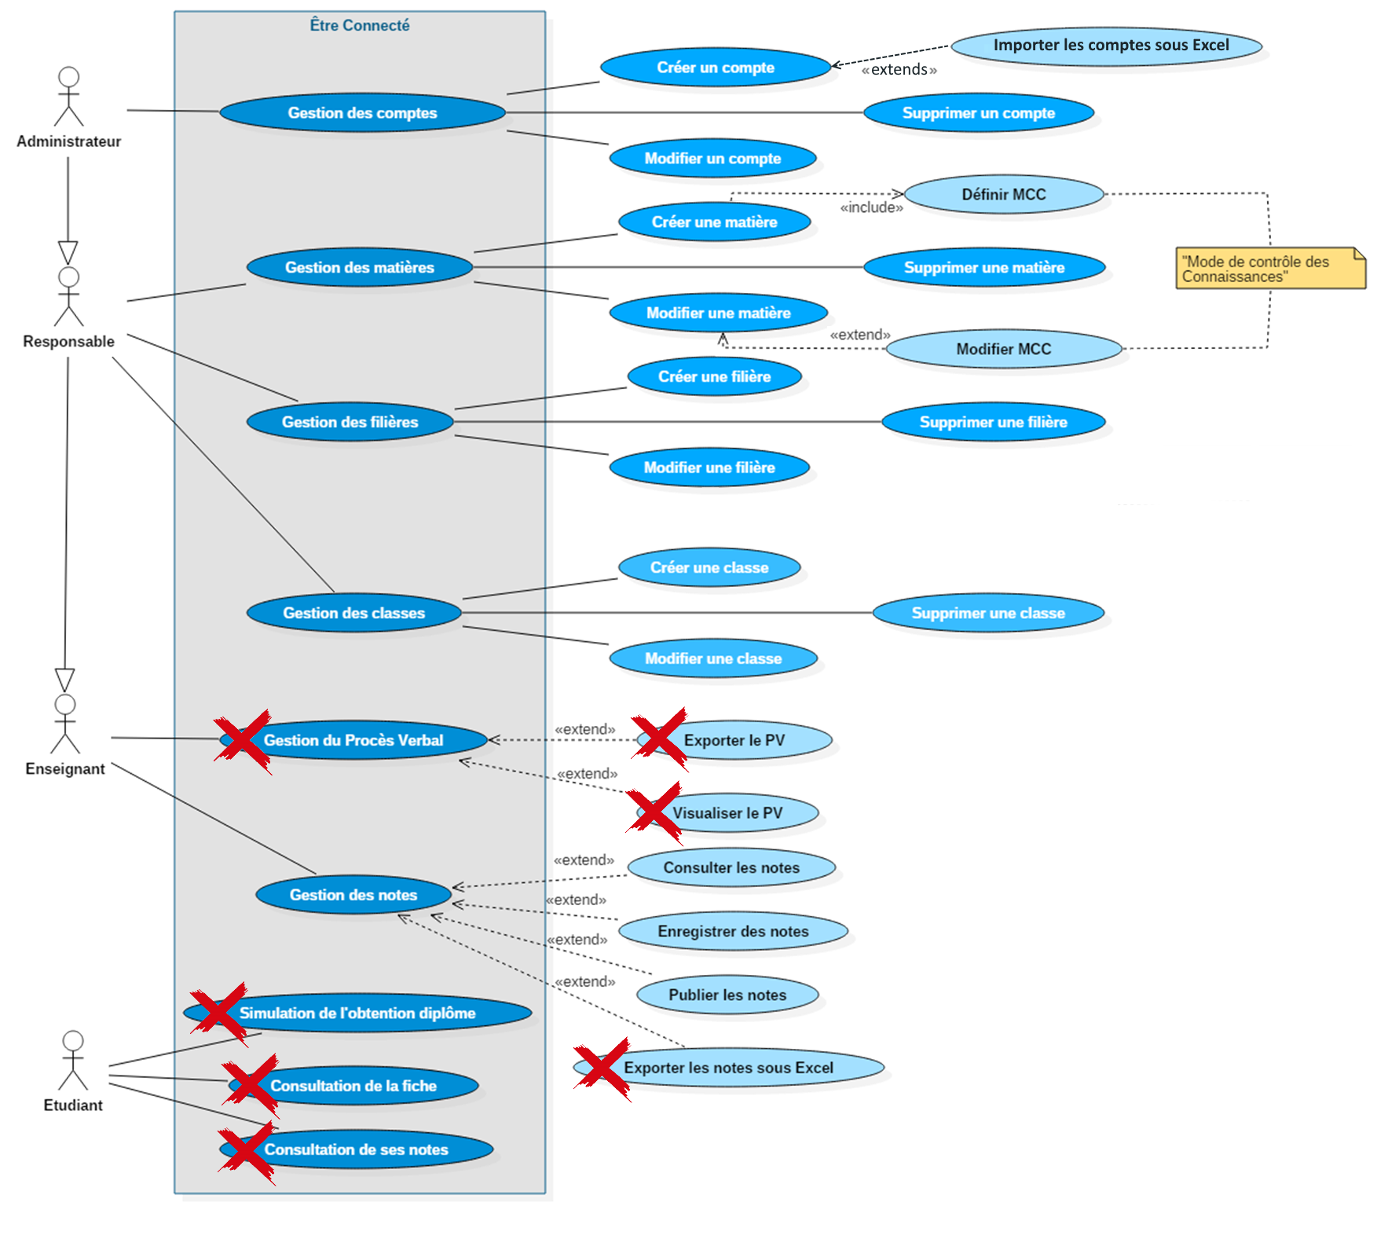



1. Diagramme de cas
d’utilisations
Acteur
Fonctionnalité
Fonctionnalité non développée

Slide 8
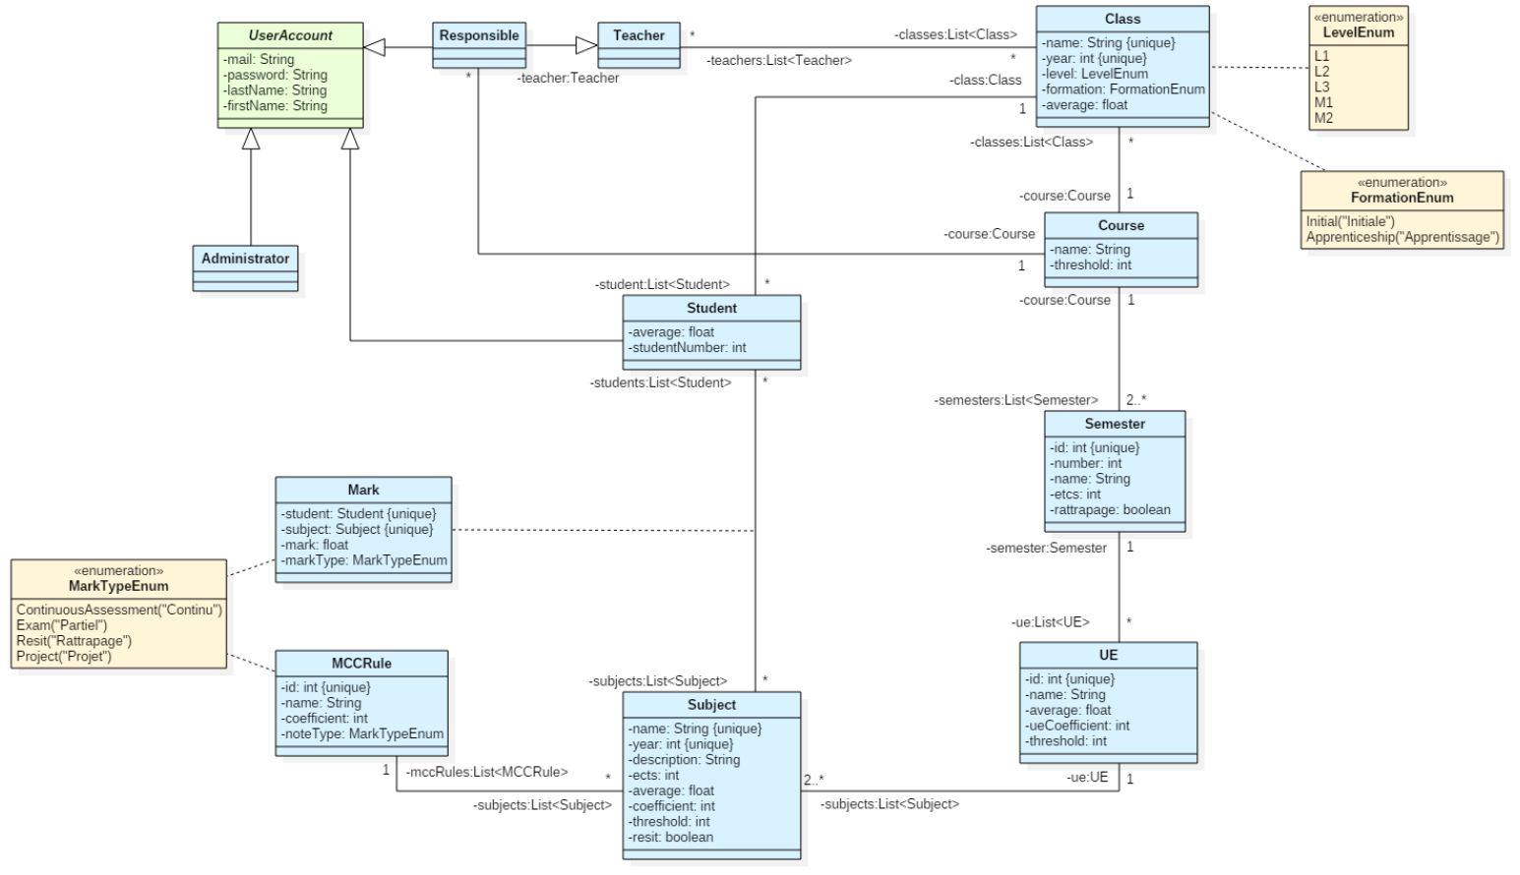



2. Diagramme de
classes
Abstraite
Classique
Enumération

Slide 9
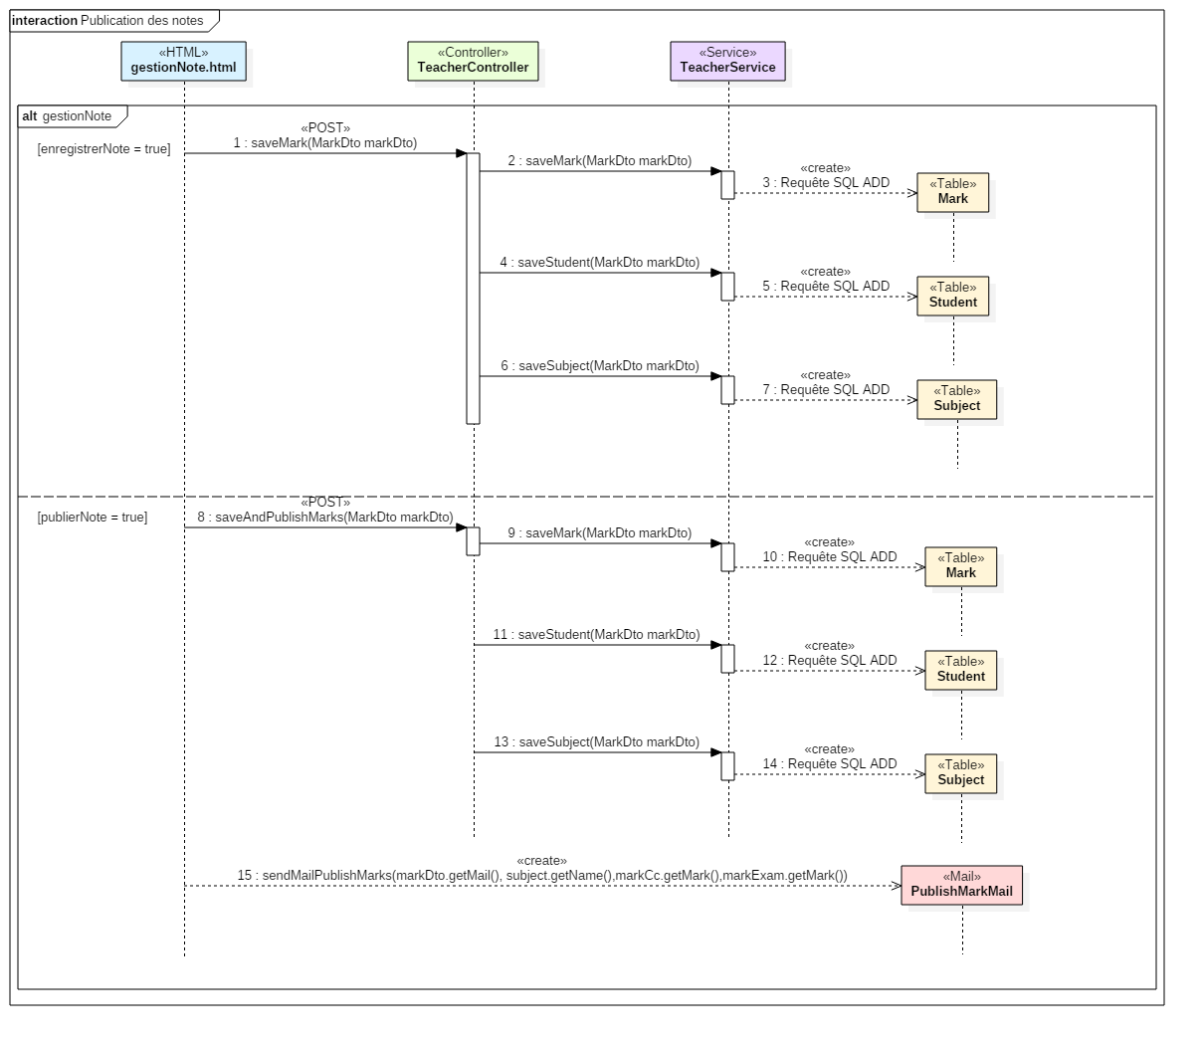
3. Diagramme de
Séquences

Slide 10
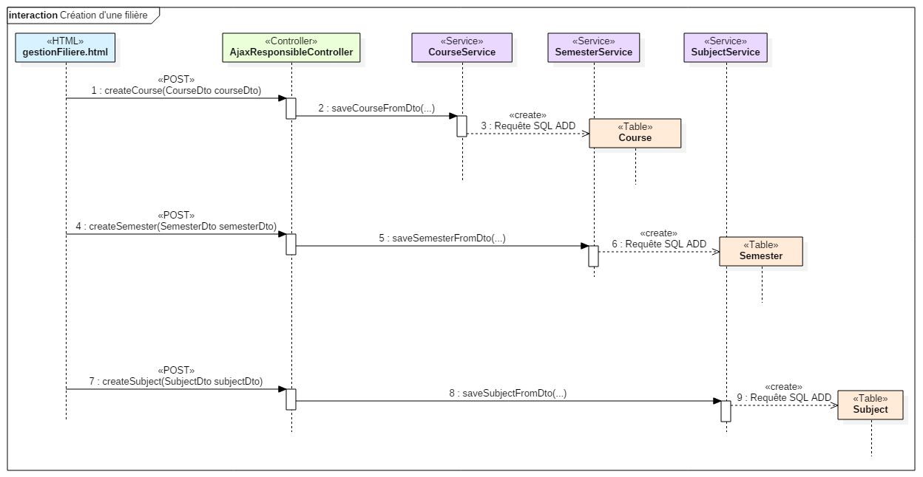
3. Diagramme de Séquences
-> Idem pour l’UE …

Slide 11
3.
DEMONSTRATION
Après la théorie… La pratique !

Slide 12

C’est parti !

Slide 13
Merci pour votre écoute
Des questions ?

Slide 14
Au revoir !

